Slide 1

Centro Universitario UAEM Ecatepec
Presenta: Mtra. Patricia Delgadillo Gómez
Asignatura: Lógica Computacional
Grupo: Curso intersemestral 2017A
Licenciatura: Informática Administrativa
Fecha: Agosto 2017.

Slide 2
Presentación
Esta unidad de aprendizaje tiene como finalidad introducir al alumno en el conocimiento de los circuitos lógicos así como su diseño, como propósito inicial en el conocimiento de funcionamiento de los equipos de computo.

Slide 3
Secuencia didáctica.
1. Identificación de la lógica binaria de problemas
2. Circuitos integrados digitales, manejo de la lógica y la lógica secuencial como medio de trabajo de un equipo de computo. .
3. Manejo de unidades de memoria y dispositivos lógicos programables.
4. Identificación de lalogica de circuitos lógicos síncronos y asíncronos

Slide 4
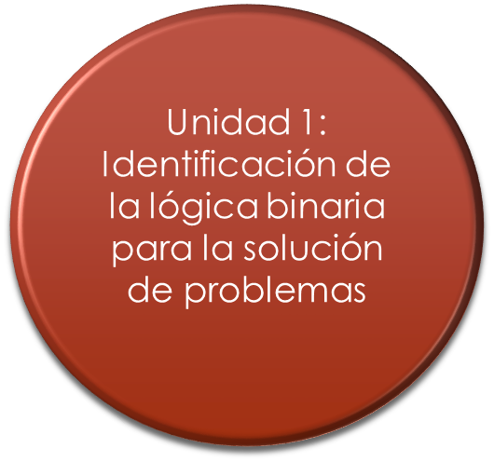

Slide 5
Objetivo de la unidad
El alumno distinguirá los distintos sistemas de numeración posicional y conocerá las diversas operaciones aritméticas que pueden realizarse en el sistema binario, así como las técnicas del algebra de Boole para simplificar funciones.

Slide 6
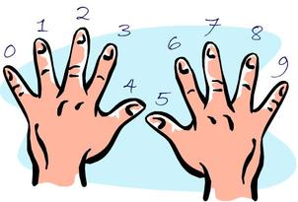
Identificación de los sistemas numéricos posicionales.
Un sistema de numeración posicional es aquel en el que el número representado se calcula asignando a cada dígito un valor que depende exclusivamente de cada símbolo y de su posición.

Slide 7
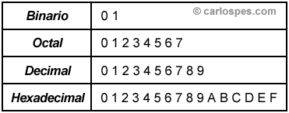
Identificación de los sistemas numéricos posicionales.
Entre los principales sistemas posicionales se encuentran:
  Sistema binario (1 y 0).
  Sistema octal.
  Sistema hexadecimal.

Slide 8

Identificación de los sistemas numéricos posicionales.
  Sistema binario: Es un sistema de numeración en el que los números se representan utilizando solamente dos cifras: cero y uno (0 y 1). Es uno de los sistemas que se utilizan en las computadoras, debido a que estas trabajan internamente con dos niveles de voltaje, por lo cual su sistema de numeración natural es el binario (encendido 1 y apagado 0)

Slide 9
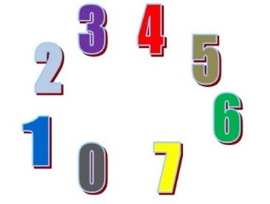
Identificación de los sistemas numéricos posicionales.
  Sistema octal: El sistema numérico en base 8 se llama octal y utiliza los dígitos del 0 al 7. Tiene la Tiene la ventaja de que no requiere utilizar otros símbolos diferentes de los dígitos. Sin embargo, para trabajar con bytes o conjuntos de ellos, asumiendo que un byte es una palabra de 8 bits, suele ser más cómodo el sistema hexadecimal, por cuanto todo byte así definido es completamente representable por dos dígitos hexadecimales.

Slide 10

Identificación de los sistemas numéricos posicionales.
  Sistema hexadecimal: El sistema hexadecimal es el sistema de numeración posicional que tiene como base el 16. En informática las operaciones de la CPU suelen usar el byte u octeto como unidad básica de memoria.

Slide 11

Operaciones aritméticas básicas en binario.
  Al igual que en otros sistemas de numeración, también se pueden realizar operaciones con números binarios. Es decir que para este sistema binario que solo tiene dos símbolos en su lenguaje, también pueden hacerse ejercicios matemáticos y en este apartado se va a tratar el tema de las operaciones básicas de números binarios como es la suma, la resta, la multiplicación y la división, que aunque pueda parecer complicado, en realidad es algo bastante simples si se compara con las operaciones en el sistema decimal que es el de mayor uso en todo el mundo.

Slide 12
Operaciones aritméticas básicas en binario.
Suma
Resta
Multiplicación
División

Slide 13
Operaciones básicas

Slide 14
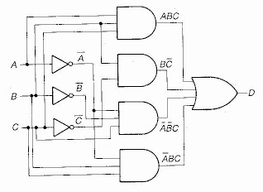
Identificación del algebra de Boole para la simplificación de funciones.
El algebra de Boole se aplica en representación de circuitos lógicos y diseño digital
El Algebra Booleana es toda clase o conjunto de elementos que pueden tomar dos valores perfectamente diferenciados, que se designan por 0 y 1 y que están relacionados por dos operaciones binarias, denominadas suma (+) y producto (.) se indica generalmente mediante la ausencia de símbolo entre dos variables lógicos.

Slide 15
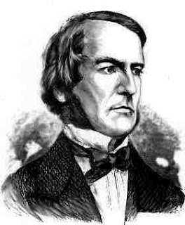
Identificación del algebra de Boole para la simplificación de funciones.
Existen cinco leyes del algebra booleana:
  1.- Existencia de neutros
  x + 0 = x
  x ∙ 1 = x
  2.- Conmutatividad
  x + y = y + x
  x ∙ y = y ∙ x
  3.- Asociatividad
  x + (y + z) = (x + y) + z
  x ∙ (y ∙ z) = (x ∙ y) ∙ z
  4.- Distributividad
  x + (y ∙ z) = (x + y) ∙ (x + z)
  x ∙ (y ∙ z) = (x ∙ y) ∙ z
  5.- Complementos
  x + x’ = 1
  x ∙ x’ = 0

Slide 16
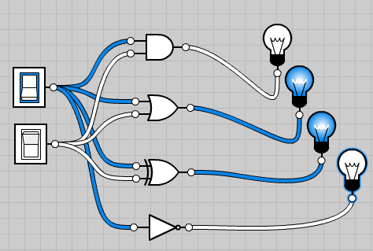
Identificación del algebra de Boole para la simplificación de funciones.
  Existen varios tipos de circuitos lógicos que se utilizan para implementar funciones lógicas u operaciones lógicas. Estos circuitos son los elementos básicos que constituyen los bloques sobre los que se construyen sistemas digitales más complejos, como por ejemplo una computadora.

Slide 17
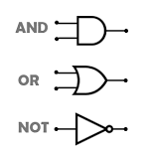
Organizaciones y SI.
Las líneas conectadas a la izquierda de cada símbolo son las entradas (input) y las líneas a la derecha son las salidas (output).
El funcionamiento de las puertas, operaciones y funciones lógicas se describe con las tablas de verdad.
Son representaciones tabulares que especifican la salida de la puerta o función lógica para todas las posibles combinaciones de entradas.

Slide 18
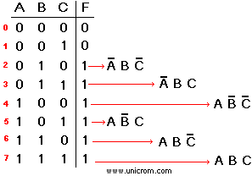
Manejo de métodos gráficos para la simplificación de funciones.
Los Mapas de Karnaugh son una herramienta muy utilizada para la simplificación de circuitos lógicos. Cuando se tiene una función lógica con su tabla de verdad y se desea implementar esa función de la manera más económica posible se utiliza este método.

Slide 19
Manejo de métodos gráficos para la simplificación de funciones.
Para proceder con la simplificación, se crean grupos de “1”s que tengan 1, 2, 4, 8, 16, etc. (sólo potencias de 2). Los “1”s deben estar adyacentes (no en diagonal) y mientras más “1”s tenga el grupo, mejor. La función mejor simplificada es aquella que tiene el menor número de grupos con el mayor número de “1”s en cada grupo

Slide 20
Manejo de métodos gráficos para la simplificación de funciones.
Las operaciones lógicas, son expresiones matemáticas cuyo resultado es un valor booleano (verdadero o falso / true o false). Estas expresiones se utilizan principalmente en las estructuras de control.
  Puertas lógicas.
  Lógica Combinacional.
  Lógica Secuencial.

Slide 21
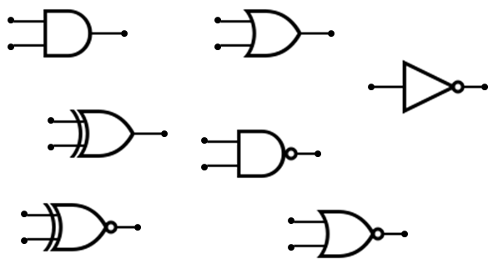
Manejo de métodos gráficos para la simplificación de funciones.
Puertas lógicas
  Son circuitos que aceptan valores lógicos a la entrada y producen valores lógicos a la salida. Un circuito que realiza una operación lógica determinada (NOT, AND, OR) se llama puerta lógica.

Slide 22
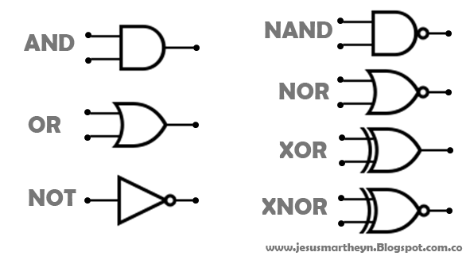
Manejo de métodos gráficos para la simplificación de funciones.
Ejemplos de puertas lógicas:
  Puerta Amplificador
  Puerta NOT o Inversor
  Puerta AND
  Puerta OR

Slide 23
  Puerta NAND
  Puerta NOR
  Puerta XOR
  Puerta XNOR

Slide 24
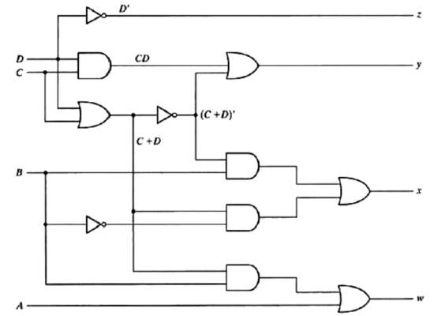
Manejo de métodos gráficos para la simplificación de funciones.
Lógica Combinacional
  Cuando en un circuito lógico el estado de las salidas depende sólo del estado de las entradas, es decir combinaciones de diferentes valores lógicos a la entrada de un circuito lógico hacen que aparezcan distintos valores lógicos a la salida. En este curso se tratará la Lógica Combinatoria.

Slide 25
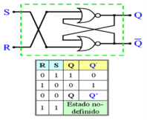
Manejo de métodos gráficos para la simplificación de funciones.
Lógica secuencial: Si el estado de la salida depende del estado de las entradas y también del estado anterior del circuito.

Slide 26
Los Mapas de Karnaugh son una herramienta muy utilizada para la simplificación de circuitos lógicos. Cuando se tiene una función lógica con su tabla de verdad y se desea implementar esa función de la manera más económica posible se utiliza este método.

Slide 27
Se tiene la siguiente tabla de verdad para tres variables. Se desarrolla la función lógica basada en ella. (primera forma canónica). Ver que en la fórmula se incluyen solamente las variables (A, B, C) cuando F cuando es igual a “1”. Si A en la tabla de verdad es “0” se pone A, si B = “1” se pone B, Si C = “0” se pone C.

Slide 28
Una vez obtenida la función lógica, se implementa el mapa de Karnaugh. Este tiene 8 casillas que corresponden a 2n, donde n = 3 (número de variables (A, B, C)). Ver el diagrama arriba a la derecha. La primera fila corresponde a A = 0 La segunda fila corresponde a A = 1 La primera columna corresponde a BC = 00 (B=0 y C=0) La segunda columna corresponde a BC = 01 (B=0 y C=1) La tercera columna corresponde a BC = 11 (B=1 y C=1) La cuarta columna corresponde a BC = 10 (B=1 y C=0).

Slide 29
En el mapa de Karnaugh se han puesto “1” en las casillas que corresponden a los valores de F = “1” en la tabla de verdad. Tomar en cuenta la numeración de las filas de la tabla de verdad y la numeración de las casillas en el mapa de Karnaugh.

Slide 30
Conclusiones
El material desarrollado para la asignatura de lógica computacional sirve de apoyo a los estudiantes ya que con este trabajo se ha visto como los algoritmos son una de las herramientas más complejas y aplicables en el área de la informática y el mundo de los computadores, se pudo comprobar que mientras más potente, completo y eficiente es el computador o la aplicación que corre sobre el mismo mas grande, complejo y exacto es el algoritmo que utiliza.

Slide 31
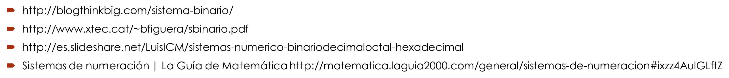
Referencias bibliográficas

